Slide 1
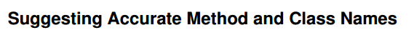
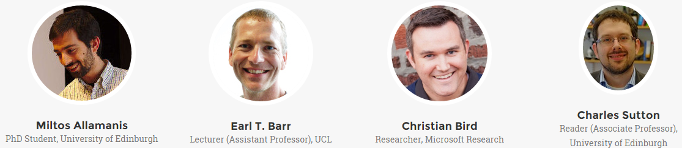
Software Quality
概要
メソッド名とクラス名の名前付け問題を解決するための方法を提案
FSE’15 pp.38--49

Slide 2
背景
開発者は変数やメソッドなどに名前つける
わかりにくい名前をつけると保守しにくくなる
よい名前をつけるのは難しい問題である
  ローカルな文脈を超えて機能を記述する必要がある
クラス名とメソッド名は気を付ける必要あり
  変更が難しいため（APIとして使ってたりするから）

Slide 3
目的とアプローチ
目的
  説明を含み慣用的なメソッドおよびクラス名を自動的に提案するツールを開発すること
アプローチ
  先行研究で変数の名前を決めれるやつを拡張する
    変数名はローカルの情報のみで決まるから推薦しやすい
    メソッド(クラス)名はそのメソッドで何をするか？がいる

Slide 4
自動命名のイメージ
学習用のコードとテスト用のコードに分ける
コードの内容をベクトル化する
  v(‘king’) - v(‘man’) + v(‘woman’) = v(‘queen’)
空間にベクトルをプロット
距離の近いベクトルと同じような名前をつける

Slide 5
造語の作成
これまでの名前にないような情報をもつコードに対して，造語をさくせいできるようにする
メソッドやクラスの中で使われている変数名を使って命名する

Slide 6
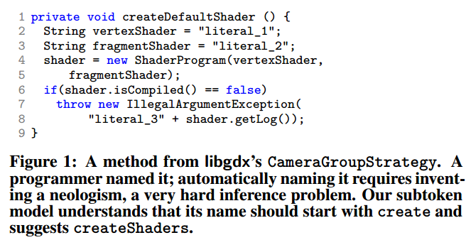
自動命名の例
開発者：CameraGroupStrategy
ツール：createDefaultShader

Slide 7
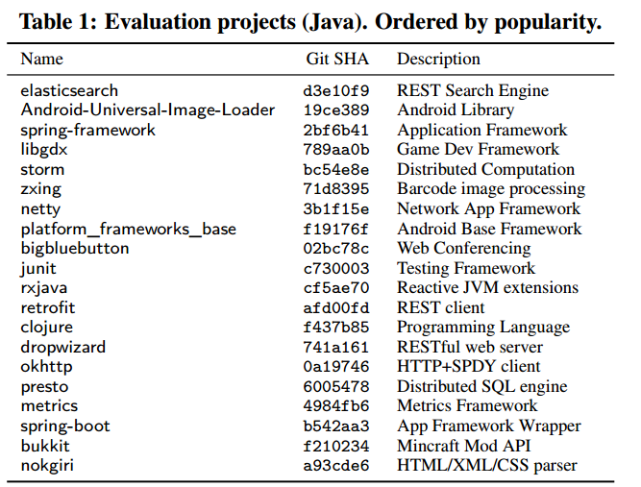
ケーススタディ
データ：Githubから取得

Slide 8
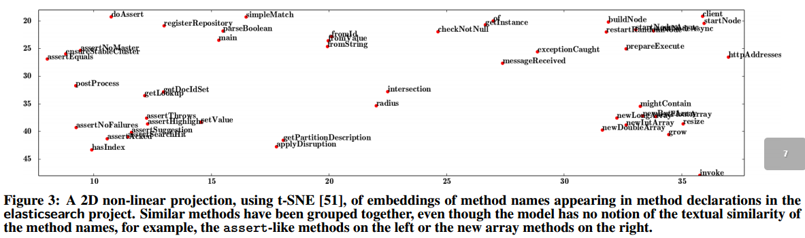
ケーススタディ
分析方法
  Training 70%，Test 30%としてファイルを分割
  ベクトルの次元数は50
ベクトルのプロット

Slide 9
評価
F1値で元につけた名前とを評価する
  クラス名 ： 60%
  メソッド名 ： 55%
これまでつけられていなかった名前をつけた
場合でも評価を行う
  クラス名 ： 50%

Slide 10
まとめと所感
まとめ
  メソッド名とクラス名の名前付け問題を解決するための方法を提案
  いろいろなツールに組み込んで使えそう
所感
  先行研究からのしっかりとした順序を踏んでいる
  データが公開されている
    http://groups.inf.ed.ac.uk/cup/naturalize/

Slide 11
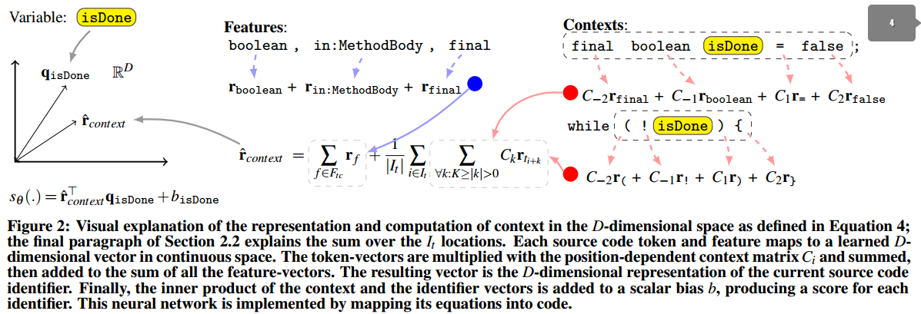
コードのベクトル化
ようわからん

